Slide 1

MATLAB
SIMULINK 模块库
重庆 大 学 机械传动国家重点实验室

Slide 2
MATLAB
参考资料
陈桂明等.应用MATLAB建模与仿真.科学出版社，2001

Slide 3

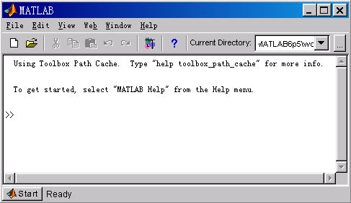
Simulink 模块库——运行
1一 进入 MATLAB 环境
操作 双击 MATLAB 图标
1 结果 进入 MATLAB 命令窗口

Slide 4

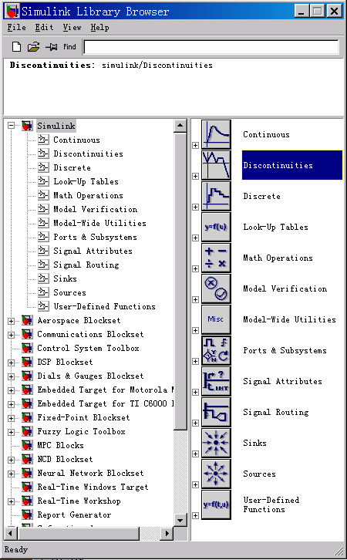
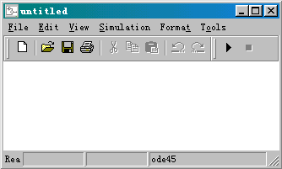
二 进入 SIMULINK 环境
操作 单击 SIMULINK 图标
操作 或 键入 SIMULINK
1结果 打开 Library 模块库窗口
操作 双击“新建”图标 
1结果 打开 simulink 工作窗， 默认名 untitled

Slide 5
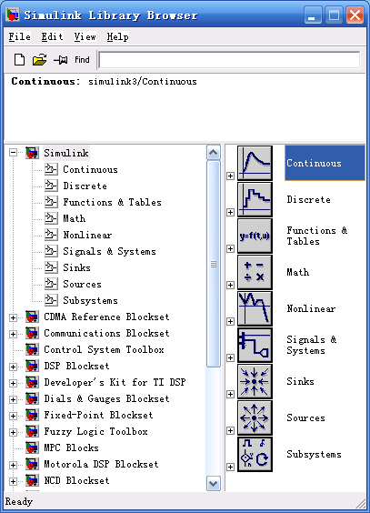
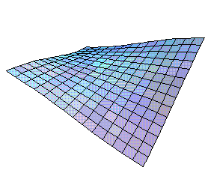
SIMULINK 图库中
含连续部分的图元
模块库有关项目
点击模块库前面的“+”号
→图标展开列出库中图元 
SIMULINK 图库目录
其它类图库

Slide 6
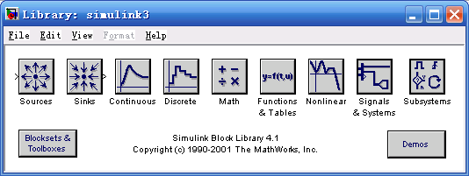
Simulink 模块库——概述
（1）Sources模块库，为仿真提供各种信号源；
（2）Sinks模块库，为仿真提供输出设备元件；
（3）Continuous模块库，为仿真提供连续系统；
（4）Discrete模块库，为仿真提供离散元件；
（5）Math模块库，提供数学运算功能元件；
（6）Function&Tables模块库，自定义函数和线形插值查表模块库；
（7）Nonlinear模块库，非连续系统元件；
（8）Signals&System 模块库，提供用于输入、输出和控制的相关信号及相 关处理；
（9）Subsystems模块库，各种子系统；

Slide 7
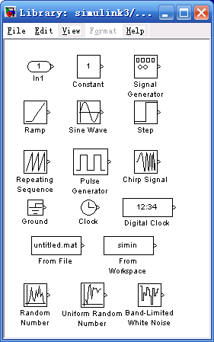

Simulink 模块库——Source
模块 | 功能
In1 | 子系统输入
Constant | 生成一个常量值
Signal Generator | 生成变化的波形
Ramp | 生成一连续递增或递减的信号
Sine Wave | 生成正弦波
Step | 生成一阶跃函数
Repeating Sequence | 生成一重复的任意信号
Pulse Generator | 生成有着规则间隔的脉冲
Chirp Signal | 产生一个频率递增的正弦波
Ground | 接地
Clock | 提供仿真时间
Digital Clock | 提供给定采样频率的仿真时间
From File | 从文件读取数据
From Workspace | 从工作空间的矩阵中读取数据
Random Number | 生成正态分布的随机信号
Uniform Random Number | 生成均匀分布的随机数
Band-Limited White Noise | 给连续系统引入白噪声

Slide 8
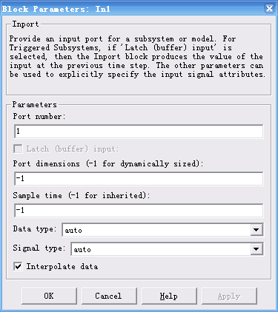
Simulink 模块库——Source
Inport（输入端口）
模块功能
为子系统或外部输入创建输入端口。
模块说明
该模块将输入信号从一个系统的外部引入到系统的内部。Simulink按照规则来指定Inport端口的编号。
模块数据类型
该模块接受任何类型的实数或复数值信号。
模块参数对话框
Port number：端口数；
Port dimensions：端口维数；
Sample time：采样时间；
Data type：数据类型；
Signal type：信号类型；
Interpolate data：插值数据；选择插值或外推方法，对从文件读取数据有用。

Slide 9
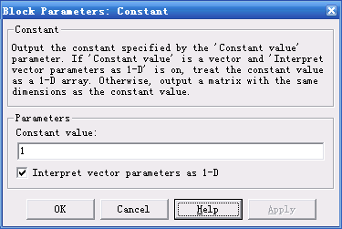
Simulink 模块库——Source
Constant（常量）
模块功能
生成一常量
模块说明
Constant 模块生成一个与时间无关的指定的实数或复数值。
模块数据类型
数据类型与模块参数Constant value 一样
模块参数对话框
常数值（Constant value）参数是该模块的输出，它可以是具体数值或常量名。

Slide 10
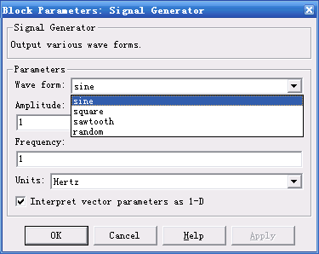
Simulink 模块库——Source
Signal Generator（信号发生器）
模块功能
生成不同波形
模块说明
Signal Generator 模块能够产生三种不同波形：正弦波、方波和锯齿波；信号参数单位可以为Hz或者rad/s。
模块数据类型
双精度型实数值信号
模块参数对话框
Wave form：波形，sine(正弦)、 square （方波）、sawtooth（锯齿b;random（随机波形）
Amplitude：幅度，信号的幅度
Frequency：频率，信号的频率
Units：单位，Hertz和rad/sec

Slide 11
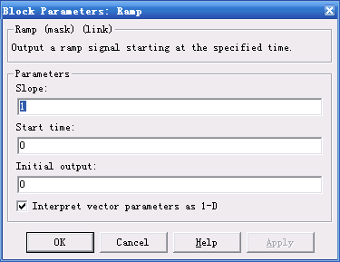
Simulink 模块库——Source
Ramp（斜坡）
模块功能
产生连续增大或减小的信号
模块说明
Ramp 模块生成一从指定时间和大小开始，以一定的速率增大或减小的信号。
模块数据类型
输出双精度类型信号
模块参数对话框
Slope：斜率，产生信号的变化率
Start time：信号开始产生的时间
Initial output：信号初始值

Slide 12
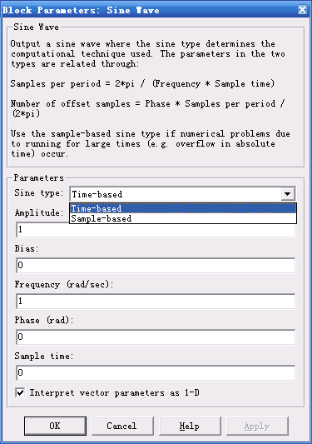
Simulink 模块库——Source
Sine Wave（正弦波）
模块功能
产生一个正弦波
模块说明
Sine Wave 提供连续或离散形式的正弦波。
模块数据类型
双精度类型实数信号
模块参数对话框
Amplitude：信号的幅度
Frequency：信号的频率（ rad/sec ）
Phase：信号的相位（rad）
Sample time：采样周期（0：连续；>0：离散采样时间；-1：工作模式与接受信号模式相同）
y= Amplitude×sin(Frequency ×time+Phase)

Slide 13
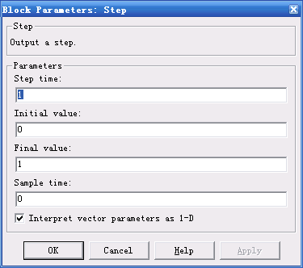
Simulink 模块库——Source
Step（阶跃）
模块功能
产生一个阶跃信号
模块说明
Step 提供在指定时间处在两个可定义的水平间的阶跃。
模块数据类型
双精度类型实数信号
模块参数对话框
Step time：发生阶越变化的时间（s）
Initial value：从开始仿真达到Step time时的模块输出值
Final value：仿真超过Step time后的输出值
Sample time：阶越采样率
当仿真时间小于Step time，则输出Initial value；当仿真时间大于或等于Step time输出Final value.

Slide 14
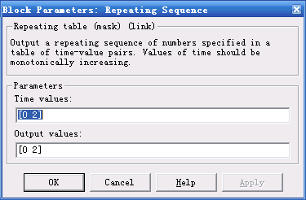
Simulink 模块库——Source
Repeating Sequence（重复序列）
模块功能
产生重复的任意信号
模块说明
Repeating Sequence模块可生成随时间变化的重复信号。波形任意指定，当仿真达到Time values 向量中的最大时间值时，信号开始重复。
模块数据类型
双精度类型实数信号
模块参数对话框
Time values：单调增加的时间向量（s）
Output values：与Time values对应的输出向量

Slide 15
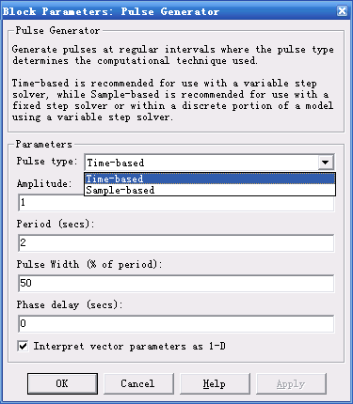
Simulink 模块库——Source
Pulse Generator（脉冲发生器）
模块功能
以一定的间隔生成脉冲
模块说明
Pulse Generator模块以一定的间隔产生一系列的脉冲。
模块数据类型
双精度类型实数信号
模块参数对话框
Amplitude：脉冲幅度
Period：脉冲周期（s）
Pulse Width：脉冲宽度（占整个周期的百分比）
Phase delay：脉冲产生开始前的时间延迟（s）

Slide 16
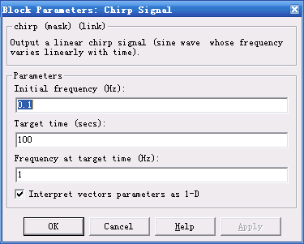
Simulink 模块库——Source
Chirp（扫频信号）
模块功能
产生一频率递增的正弦波信号
模块说明
Chirp模块产生一频率随时间线性递增的正弦波信号，可以用该模块进行非线性系统的频普分析。
模块数据类型
双精度类型实数信号
模块参数对话框
Initial frequency：信号的初始频率
Target time：频率达到目标频率的时间值，在该时间后，频率以相同的速率连续改变
Frequency at target time：在目标时间的频率

Slide 17
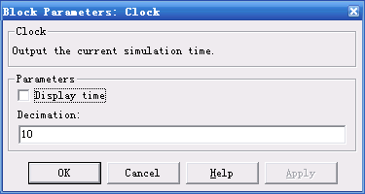
Simulink 模块库——Source
Clock（时钟）
模块功能
显示并提供仿真时间
模块说明
Clock模块在每一仿真步，输出当时的仿真时间。当该模块被打开时，这一时间将显示在窗口中。在打开该模块的情况下仿真会减慢仿真速度。它对需要仿真时间的模块来说很有用处。
模块数据类型
双精度类型实数信号
模块参数对话框
Display time：使用该复选框，在模块图标旁显示当前仿真时间，并改变其图标的外观
Decimation：时间更新获取的增量，可以是任意正整数，如取值为1000，固定积分步为1ms，则时钟将每隔1s更新一次。

Slide 18
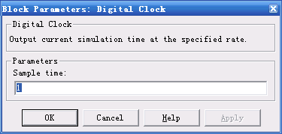
Simulink 模块库——Source
Digital Clock（时钟）
模块功能
以指定采样时间间隔输出仿真时间
模块说明
Digital Clock模块仅仅输出指定采样时间间的仿真时间。在其它时间，输出保持为先前的值。在离散系统中，需要当前时间，应采用该模块，而不是Clock。
模块数据类型
双精度类型实数信号
模块参数对话框
Sample time：采样时间间隔。

Slide 19
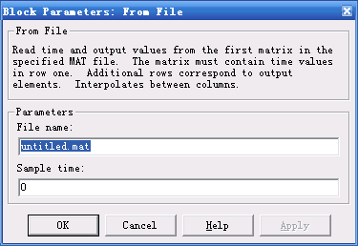
Simulink 模块库——Source
From File（从文件读数据）
模块功能
从文件读数据
模块说明
From File模块从指定的文件读取数据作为其输出。模块的图标中显示了提供数据的文件名。文件名必须包含一个两行或两行以上的矩阵，第一行应是单调递增的时间点，其它行是与之对应的数据点。
模块数据类型
双精度类型实数信号
模块参数对话框
File name：输入数据的文件名。
Sample time：从文件中读去数据的采样率

Slide 20
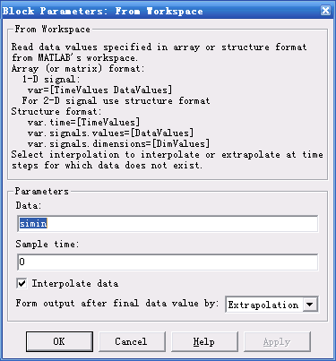
Simulink 模块库——Source
From Workspace（从工作空间读数据）
模块功能
从文件读数据
模块说明
From Workspace模块从Matlab工作空间读取数据。模块的Data参数指定工作空间的数据，由包含信号值和时间步表的矩阵或结构的Matlab计算表达式来指定。其矩阵或结构的格式与工作空间中输入的数据是 一致的。模块的图标显示了Data参数的表达式。
模块数据类型
任何类型实数或复数信号
模块参数对话框
Data：包含仿真时间和相应信号的数值表。如果所需的信号-时间矩阵或结构已经存在于工作空间中，则只需要输入矩阵名称。
Sample time：从工作空间读取数据的采样率
Form output after final data value by：在数据超过Data的末尾时所输出的值。
Extrapolate | 外插数据
SettingToZero | 置零
HoldingFinalValue | 保持为最后一个值
CyclicRepetition | 重复读数据，仅适用于没有时间的结构

Slide 21
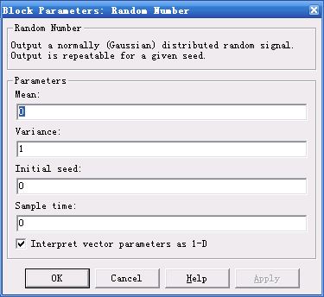
Simulink 模块库——Source
Random Number（随机数产生器）
模块功能
生成正态分布的随机数
模块说明
Random Number模块生成正态分布的随机数，每次仿真开始，种子被置为指定值。应避免对随机信号进行积分。如果需要，用Band-Limited Noise模块代替。
模块数据类型
双精度类型实数信号
模块参数对话框
Mean：产生的随机数的平均值
Variance：产生的随机数的方差
Initial seed：随机数发生器开始的种子
Sample time：采样的时间间隔

Slide 22
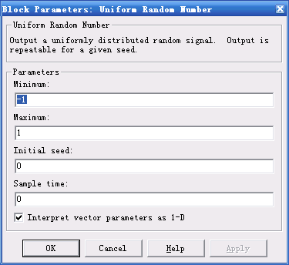
Simulink 模块库——Source
Uniform Random Number（均匀分布随机数）
模块功能
生成均匀分布的随机数
模块说明
Uniform Random Number模块在指定的区间内，以起始种子，生成均匀分布的随机数。生成的随机序列是可重复的，只要种子和参数相同。
模块数据类型
双精度类型实数信号
模块参数对话框
Minimum：指定区间的最小值
Maximum：指定区间的最大值
Initial seed：随机数发生器开始的种子
Sample time：采样周期

Slide 23
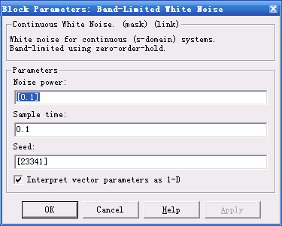
Simulink 模块库——Source
Band-Limited White Noise（限带白噪声）
模块功能
给一个连续系统引入白噪声
模块说明
Band-Limited White Noise模块生成正态分布的随机数，它适用于连续或者混合系统。它以一定的采样率产生输出。
模块数据类型
双精度类型实数信号
模块参数对话框
Noise power：白噪声功率谱密度图的高度
Sample time：噪声相关时间（理论上为0）
Seed：发生随机数的开始种子。

Slide 24
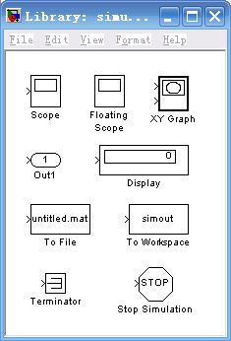
Simulink 模块库——Sinks
模块 | 功能
Display | 显示输入的值
Scope | 显示仿真期间产生的信号
Stop Simulation | 当输入为非零时停止仿真
To File | 向文件中写数据
To Workspace | 向工作空间中的矩阵写入数据
XY Graph | 使用MATLAB的图形窗口显示信号的X-Y图

Slide 25
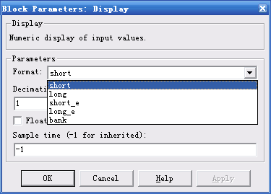
Simulink 模块库——Sinks
Display（显示）
模块功能
显示输入的值
模块说明
Display模块显示输入的值。可以通过选择Format选项来控制显示的格式。
模块数据类型
任意数据类型的实数或复数值信号。
模块参数对话框
Format：指显示数据的格式，缺省为short
Decimation：指显示数据的频度，缺省值为1，显示每个输入点；
Floating display：如果选中此核选框，模块的输出端入消失，可以将此模块作为浮动显示模块。
Sample time：显示点采样时间。

Slide 26
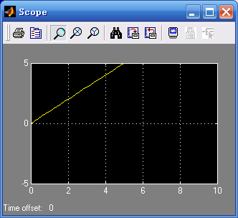
Simulink 模块库——Sinks
Scope （显示器）
模块功能
显示仿真时产生的信号。
模块说明
Scope模块显示输入关于仿真时间的图形，模块接收一个输入并且能够显示多个信号的图形。如果信号是连续的， Scope生成由点连成的图形，如果信号是离散的， Scope生成阶梯图。
Scope提供工具条按钮，可以缩放显示的数据，可以显示所有的数据，可以将一个仿真中坐标轴的设置保存给下一个仿真，可以限制显示的数据；可以保存数据到工作空间。
打印
属性
缩放
X向缩放
Y向缩放
自动缩放
保存坐标轴设置
应用坐标轴设置
浮动窗口

Slide 27
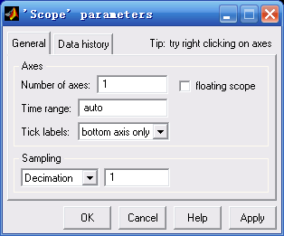
Simulink 模块库——Sinks
Scope 属性（Properties）
通过属性按钮可改变坐标轴限，设置坐标轴数、时间范围、标记、采样参数以及保存选项。
一般（General）参数：
Number of axes：坐标轴数，在该数据域中设置Y轴数，Y轴独立，但共用一个时间基准（X轴），坐标轴的个数等于输入端口的个数。
Time range：时间范围，通过输入一个数或auto到该域中来改变X轴限制。输入一个秒数值，则每个窗口显示相应秒数的数据量；输入auto，则设置X轴为仿真连续时间。

Slide 28
Simulink 模块库——Sinks
Scope 属性（Properties）
一般（General）参数：
Tick labels：刻度标记，可以选择刻度标记于所有坐标轴、一个坐标轴或底部坐标轴，也可不作刻度标记。
Floating scope：浮动显示，能够显示一条或多条信号线上的信号。
Sampling：抽样，可选择Decimation或Sample time选项，其缺省项为Decimation,缺省值为1，若选择Sample time，可输入采样时间，缺省值为0。

Slide 29
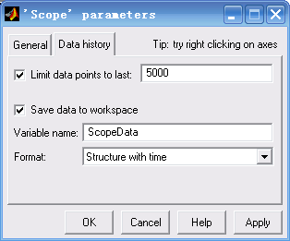
Simulink 模块库——Sinks
Scope 属性（Properties）
Data history：
Limit rows to last：持续极限行，Scope依赖其数据历史记录来缩放或自动缩放。
Save data to workspace：保存数据至工作空间，勾选此项可在仿真结束时自动保存Scope采集的数据。
Variable name：变量名，必须是模型中使用的各种变量标识中唯一的。
Format：格式，数据可以保存的格式有三种：矩阵（Matrix）,结构（Structure）,具有时间的结构（Structure with time）。矩阵形式只用于具有一个坐标轴的Scope
对于多坐标轴，要使用结构形式。

Slide 30
Simulink 模块库——Sinks
Scope （显示器）
模块数据类型
该模块接受实数值信号，包括任意类型的同性质向量。
模块特点
采样时间从驱动模块继承，也可以设置；
状态0
打印
属性
缩放
X向缩放
Y向缩放
自动缩放
保存坐标轴设置
应用坐标轴设置
浮动窗口

Slide 31
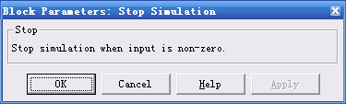
Simulink 模块库——Sinks
Stop Simulation（停止仿真）
模块功能
当输入为非0值时停止仿真。
模块说明
仿真在终止之前完成当前时间步的计算。如果该模块的输入是向量，任何非0的向量元素都会导致仿真停止。
模块数据类型
该模块接受双精度类型实数信号。
模块参数对话框
如右图所示。

Slide 32
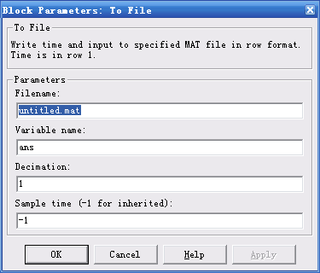
Simulink 模块库——Sinks
To file（写入文件）
模块功能
将数据写到文件。
模块说明
该模块将其输入写到MAT文件中的矩阵，把每个时间步写成一列，第一行是仿真时间，该列中剩余的行是输入的数据，输入向量中每一元素占一数据点。
模块数据类型
该模块接受双精度类型实数信号。
模块参数对话框
Filename：文件名，指定放矩阵的MAT文件的名称；
Variable name：变量名，指文件中包含的矩阵的名字；
Decimation：抽样，指抽样因子，缺省值为1；
Sample time：采样时间，采集数据点的采样时间；

Slide 33
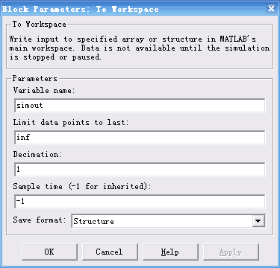
Simulink 模块库——Sinks
To Workspace（写到工作空间）
模块功能
将数据写到工作空间。
模块说明
该模块将其输入写到工作空间中，该模块写其输出到由参数变量名指定的矩阵或结构中。参数保存格式确定输出格式。
模块数据类型
该模块可以保存任何实数或复数类型的数据到MATLAB工作空间。
模块参数对话框
Variable name：变量名，存放数据的矩阵名；
Limit data points to last：持续极限数据点数；
Decimation：抽样，指抽样因子，缺省值为1；
Sample time：采样时间，采集数据点的采样时间；
Save format：保存格式，有三个选项：具有时间的结构、结构和矩阵。缺省为结构。

Slide 34
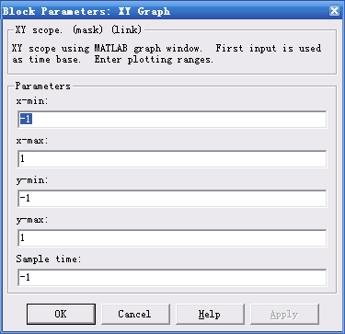
Simulink 模块库——Sinks
XY Graph（显示平面图形）
模块功能
使用MATLAB的图形窗口显示信号的X-Y图。
模块说明
该模块有两个标量输入，模块绘制第一个输入的数据（X轴方向）对第二个输入的数据（Y轴方向）的曲线图。该模块对于检验两状态的数据是有用的。超过制定范围的数据将不显示。
模块数据类型
该模块接受双精度类型实数信号。
模块参数对话框
x-min：x轴最小值；缺省值为-1；
x-max：x轴最大值；缺省值为1；
y-min：y轴最小值，缺省值为-1；
y-max：y轴最大值，缺省值为1；
Sample time：采样时间，缺省为-1，即采样时间由其驱动模块决定。

Slide 35
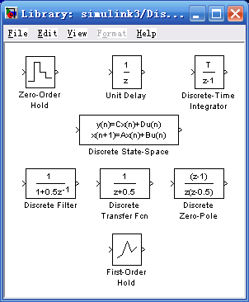
Simulink 模块库——Discrete
模块 | 功能
Discrete Filter | 实现IIR和FIR滤波器
Discrete State-Space | 实现用离散状态方程描述的系统
Discrete Transfer Fcn | 实现离散传递函数
Discrete Zero-Pole | 实现以零极点形式描述的离散传递函数
First-Order Hold | 实现一阶采样保持
Unit Delay | 将信号延迟一个采样周期
Zero-Order Hold | 实现一个采样周期的零阶保持

Slide 36
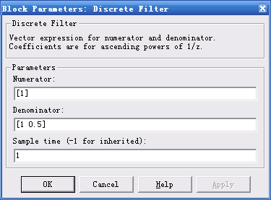
Simulink 模块库——Discrete
Discrete Filter（离散滤波器）
模块功能
实现IIR或FIR滤波器。
模块说明
该模块实现无限脉冲相应（IIR）和有限脉冲相应（FIR）滤波器。可以使用Numerator和Denominator参数以向量的形式制定分子和分母的升幂多项式的系数。分母的阶数必须大于或者等于分子的阶数。
模块数据类型
该模块接受和输出双精度类型实数信号。
模块参数对话框
Numerator：分子系数向量；缺省值为1；
Denominator：分母系数向量；缺省值为[1 0.5]；
Sample time：采样时间，缺省值为1。

Slide 37
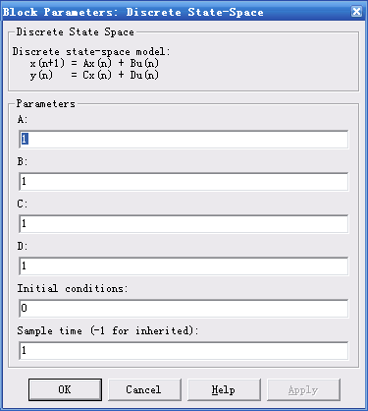
Simulink 模块库——Discrete
Discrete State-Space（离散状态空间）
模块功能
实现用离散的状态方程给出的系统。
模块说明
该模块接受一个输入并且产生一个输出。
输入向量的宽度由矩阵B和D的列数确定，输出向量的宽度由矩阵C和D的行数确定。
模块数据类型
该模块接受和输出双精度类型实数信号。
模块参数对话框
A B C D：系数矩阵；
Initial condition：初始条件；缺省为0；
Sample time：采样时间，缺省值为1。

Slide 38
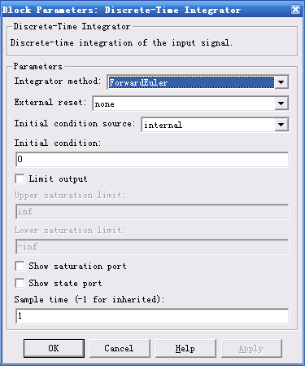
Simulink 模块库——Discrete
Discrete-Time Integrator （离散时间积分器）
模块功能
实现一个信号的离散时间积分。
模块说明
通过该模块可以定义初始状态、输出模块状态、定义积分上下限、根据另外的一个复位输入对状态复位。
模块数据类型
该模块接受和输出双精度类型实数信号。
模块参数对话框
Integrator Method：积分方法；缺省值为Forward Euler；
External reset：外部复位；当复位信号触发事件发生，复位其状态为初始条件；
Initial condition source：初始条件源；指定获得状态初始条件是来自Initial condition还是外部模块。

Slide 39
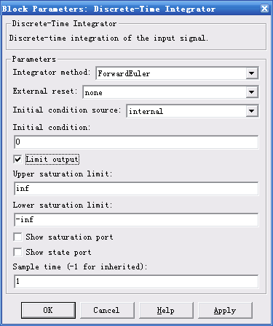
Simulink 模块库——Discrete
Discrete-Time Integrator （离散时间积分器）
模块参数对话框
Initial condition：初始条件；在初始条件源选internal时，指状态初始条件。
Limit output：限制输出；若勾选该框，将限制输出状态值在饱和下限和饱和上限参数之间；
Upper saturation limit：积分上限；
Lower saturation limit：积分下限；
Show saturation port：显示饱和端口，若勾选此框，将在模块上加一个饱和输出端口；
Show state port：显示状态端口，若勾选此框，将在模块上加一个状态输出端口；
Sample time：采样时间，缺省值为1。

Slide 40
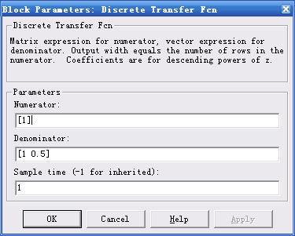
Simulink 模块库——Discrete
Discrete Transfer Fcn （离散传递函数）
模块功能
实现离散传递函数。
模块说明
Discrete Transfer Fcn模块实现z变换传递函数，分母阶数必须大于等于分子阶数，模块的输入是标量，输出宽度等于分子的行数。
模块数据类型
该模块接受和输出双精度类型实数信号。
模块参数对话框
Numerator：分子；分子系数行向量；
Denominator：分母；分母系数行向量，缺省值为[1 0.5]；
Sample time：采样时间；采样时间间隔，缺省值为1。

Slide 41
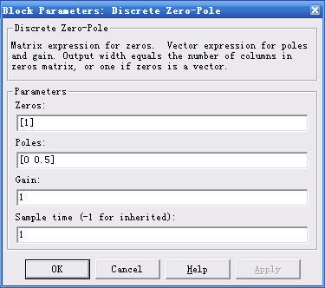
Simulink 模块库——Discrete
Discrete Zero-Pole（数字零极点函数）
模块功能
实现用零极点的形式指定的离散传递函数。
模块说明
Discrete Zero-Pole模块实现一个用延迟因子z的零点、极点和增益的形式给出的离散系统。如果零点和极点是复数，它们必须是共轭复数对。
模块数据类型
该模块接受和输出双精度类型实数信号。
模块参数对话框
Zeros：零点；缺省值为1；
Poles：极点；缺省值为[0 0.5]；
Gain：增益；缺省值为1；
Sample time：采样时间；采样时间间隔，缺省值为1。

Slide 42
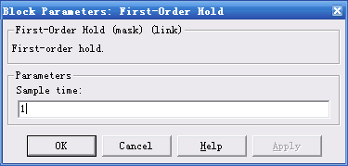
Simulink 模块库——Discrete
First-Order Hold（一阶保持）
模块功能
实现第一级采样保持。
模块说明
First-Order Hold模块实现以一定的采样间隔执行的一阶采样保持。
模块数据类型
该模块接受和输出双精度类型实数信号。
模块参数对话框
Sample time：采样时间；采样时间间隔，缺省值为1。

Slide 43
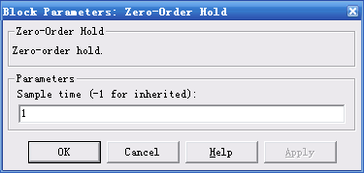
Simulink 模块库——Discrete
Zero-Order Hold（零阶保持）
模块功能
实现一个采样周期的零阶保持。
模块说明
Zero-Order Hold模块实现指定采样率的采样和保持功能。可用于对一个或多个信号进行离散化或者另外的速率对信号进行重新采样。如果需要模拟采样，但又不需要另外的更复杂的离散功能模块时，可以使用这一模块。
模块数据类型
该模块接受和输出双精度类型实数或复数值信号。
模块参数对话框
Sample time：采样时间；采样时间间隔，缺省值为1。

Slide 44
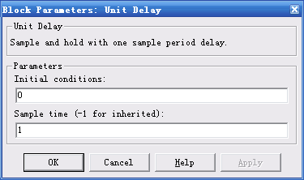
Simulink 模块库——Discrete
Unit Delay（单位延迟）
模块功能
将信号延迟一个采样周期。
模块说明
Unit Delay模块将它的输入信号延迟并保持一个采样间隔，如果模块的输入是向量，向量中所有的元素的延迟时间都相同。
模块数据类型
该模块接受和输出双精度类型实数或复数值信号，包括用户自定义数据类型，对于用户自定义类型，初始条件必须为0。
模块参数对话框
Initial condition：初始条件；第一个仿真周期的模块输出。缺省值为0。
Sample time：采样时间；采样时间间隔，缺省值为1。

Slide 45
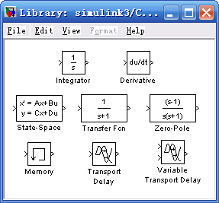
Simulink 模块库——Continuous
模块 | 功能
Derivative | 输入对时间的导数
Integrator | 对信号进行积分
Memory | 从前一时间步输出模块的输入
State-Space | 实现线性状态空间系统
Transfer Fcn | 实现新型传递函数
Transfer Delay | 以给定的时间量延迟输入
Variable Transfer Delay | 以可变的时间量延迟输入
Zero-Pole | 实现用零点形式表示的传递函数

Slide 46
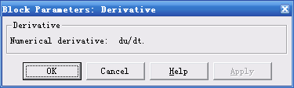
Simulink 模块库——Continuous
Derivative（导数）
模块功能
输出输入对时间的导数。
模块说明
该模块接受一个输入，对时间求导后得到一个输出，在仿真开始之前输入信号的值被认为是0，模块的初始输出是0。
模块数据类型
该模块接受和输出双精度类型实数信号。
模块参数对话框
如右图所示

Slide 47
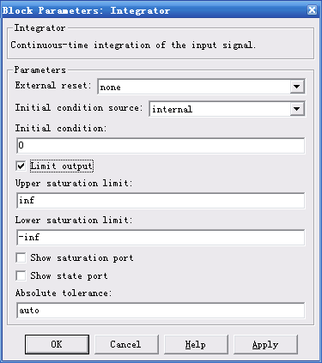
Simulink 模块库——Continuous
Integrator（积分器）
模块功能
对信号进行积分。
模块说明
该模块对其输入进行积分，输出仅仅是状态。通过该模块可以定义初始状态、输出模块状态、上下限和状态复位。
模块数据类型
该模块接受和输出双精度类型实数信号。外部复位端口接受双精度或逻辑类型的信号。
模块参数对话框
External reset：外部复位端口；当触发事件发生时，复位状态为初始条件；
Initial condition source：初始条件源；如果设置为内部（internal），将从初始条件参数中获取初始条件；如果设置为外部（external）,则从外部获取初始条件。

Slide 48
Simulink 模块库——Continuous
Integrator（积分器）
模块参数对话框
Initial condition：初始条件；要将初始条件源设置为内部的（internal）;
Limit output：限制输出；
Upper saturation limit ：饱和上限；缺省值为inf；
Lower saturation limit ：饱和下限；缺省值为-inf；
Show saturation port ：显示饱和端口；
Show state port ：显示状态端口；
Absolute tolerance ：绝对容限。

Slide 49
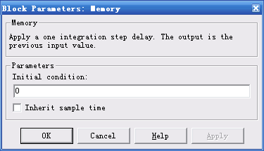
Simulink 模块库——Continuous
Memory（记忆）
模块功能
输出前一积分步的模块输入。
模块说明
该模块输出它的前一积分步的输入，对它的输入信号使用一个积分步的采样和保持。
模块数据类型
该模块接受任何数值类型和数据类型信号，包括用户自定义类型。如果输入为用户自定义类型，则初始条件必须为0。
模块参数对话框
Initial condition：初始条件；指初始积分步的输出;
Inherit sample time：继承采样时间；选中该框，采样时间将从驱动模块继承;

Slide 50
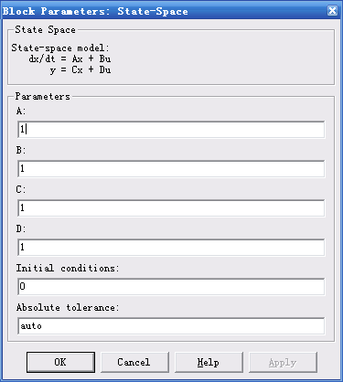
Simulink 模块库——Continuous
State-Space（状态空间）
模块功能
实现线性状态空间系统。
模块说明
该模块接受一个输入并且产生一个输出。
输入向量的宽度由矩阵B和D的列数确定，输出向量的宽度由矩阵C和D的行数确定。
模块数据类型
该模块接受和输出双精度类型实数信号。
模块参数对话框
A B C D：系数矩阵；
Initial condition：初始条件；缺省为0；
Absolute tolerance：绝对容限。

Slide 51
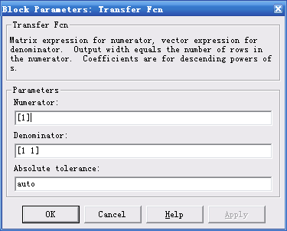
Simulink 模块库——Continuous
Transfer Fcn （传递函数）
模块功能
实现一个线性传递函数。
模块说明
Transfer Fcn模块实现传递函数，分母阶数必须大于等于分子阶数，模块的输入是标量，输出宽度等于分子的行数。
模块数据类型
该模块接受和输出任何数据类型的信号。
模块参数对话框
Numerator：分子；分子系数行向量；
Denominator：分母；分母系数行向量，缺省值为[1 1]；
Absolute tolerance：绝对容限。

Slide 52
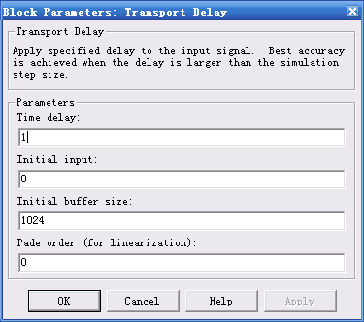
Simulink 模块库——Continuous
Transport Delay（传递延迟）
模块功能
将输入延迟一段给定的时间。
模块说明
Transport Delay模块将输入延迟一段给定的时间，它可用来模拟时间延迟。
模块数据类型
该模块接受和输出双精度类型实数信号。
模块参数对话框
Time Delay：时间延迟；输入信号在传给输出前被延迟的仿真时间量，该参数不能为负，缺省值为1；
Initial input：初始输入；指仿真开始与时间延迟之间产生的输出；
Initial buffer size：初始缓存大小；缺省值为1024。

Slide 53
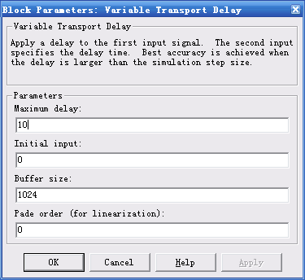
Simulink 模块库——Continuous
Variable Transport Delay（可变传递延迟）
模块功能
将输入延迟一段可变的时间。
模块说明
Transport Delay模块用来模拟可变时间的延迟，该模块可以用来模拟有着管道的系统，管道中泵中液体的速度是可变的。
模块数据类型
该模块接受和输出双精度类型实数信号。
模块参数对话框
Maximum Delay：最大延迟；时间延迟输入的最大值，该值不能为负，缺省值为10；
Initial input：初始输入；仿真第一次超过延迟输入之前，模块产生的输出；
Initial buffer size：初始缓存大小；缺省值为1024。

Slide 54

Simulink 模块库——Continuous
Zero-Pole（零-极点）
模块功能
实现用零-极点的形式指定的传递函数。
模块说明
Zero-Pole模块实现以拉普拉斯操作符s的形式指定零点、极点和增益的系统。如果零点和极点是复数，它们必须是共轭复数对。
模块数据类型
该模块接受双精度类型实数信号。
模块参数对话框
Zeros：零点；缺省值为[1]；
Poles：极点；缺省值为[0 -1]；
Gain：增益；缺省值为[1]；
Absolute tolerance：绝对容限。

Slide 55

Simulink 模块库——Math
模块 | 功能
Abs | 输出输入的绝对值
Complex to Real-Imag | 输出复数输入信号的实部和虚部
Derivative | 输出输入的时间导数
Dot Product | 产生点积
Gain | 将模块的输入乘以一个数值
Logical Operator | 对输入执行指定的逻辑操作
Math Function | 执行一个数学函数
Matrix Gain | 将输入乘以一个矩阵
Min Max | 输出输入的最小或最大值
Product | 产生模块各输入的简积或商
Relational Operator | 对输入执行指定的关系操作
Rounding Function | 执行圆整函数
Sign | 指明输入的符号
Slider Gain | 使用滑动器改变标量增益
Sum | 生成输入的和
Trigonometric Function | 执行三角函数

Slide 56

Simulink 模块库——Math
Abs（绝对值）
模块功能
输出输入的绝对值。
模块说明
Abs模块产生的输出是输入的绝对值，该模块接受一个输入并且产生一个输出。
模块数据类型
该模块接受双精度类型实数或复数值输入，产生一个双精度类型的实数输出。
模块参数对话框
如右图所示
Saturate on integer overflow：整数溢出时饱和。

Slide 57

Simulink 模块库——Math
Complex to Real-Imag（输出复数实部和虚部）
模块功能
输出一个复数输入信号的实部和虚部。
模块说明
该模块接受双精度类型的复数值信号，输出输入信号的实部、虚部，输入可以是复数信号向量，此时输出也是向量。
模块数据类型
该模块接受双精度类型复数值信号输入，输出双精度类型的实数值。
模块参数对话框
Output：输出；可选：Real And Imag(输出输入信号的实部和虚部，缺省值)、Real(输出输入信号的实部)、Imag(输出输入信号的虚部)。

Slide 58

Simulink 模块库——Math
Real-Imag to Complex （将实部和虚部组合成复数）
模块功能
转换实部和虚部为复数信号。
模块说明
该模块将实部和虚部输入转换为复数值输出信号。输入可以是大小一样的向量。实部输入向量元素映射相应复数输出元素的实部；虚部输入向量元素同样映射相应复数输出元素的虚部。
模块数据类型
该模块接受双精度类型实数值信号输入，输出双精度类型的复数值。
模块参数对话框
Input：输入；可选：Real And Imag(输入信号的实部和虚部，缺省值)、Real(输入信号的实部)、Imag(输入信号的虚部)。

Slide 59

Simulink 模块库——Math
Complex to Magnitude-Angle（将复数转为幅值和相角）
模块功能
转换复数信号为幅值和相位角。
模块说明
该模块接收一复数信号，输出输入信号的幅值和相角，输出实数值。输入可以是复数向量，此时输出也是向量。
模块数据类型
该模块接受双精度类型复数值信号输入，输出双精度类型的实数值。
模块参数对话框
Output：输出；可选：MagnitudeAndAngle(输出输入信号的幅值和相角，缺省值)、Magnitude (输出输入信号的幅值)、Angle(输出输入信号的相角)。

Slide 60

Simulink 模块库——Math
Magnitude-Angle to Complex （将幅值和相角转为复数）
模块功能
转换幅值和相位角信号转为相应的复数信号。
模块说明
该模块接收两个实数输入信号作为幅值和相角，输出输入信号的复数信号，输出复数值。相角的单位是弧度，输入可以为向量。
模块数据类型
该模块接受双精度类型实数值信号输入，输出双精度类型的复数值。
模块参数对话框
Input：输出；可选：MagnitudeAndAngle(输入信号为幅值和相角，缺省值)、Magnitude (输出为幅值)、Angle(输入信号为相角)。

Slide 61

Simulink 模块库——Math
Dot Product（点乘）
模块功能
产生点乘积。
模块说明
该模块产生它的两个输入向量的点乘积，两向量的长度必须相同，元素可以是实数或者复数，输出的类型依赖于输入的类型。
模块数据类型
该模块接受和输出双精度类型信号。
模块参数对话框
如右图所示

Slide 62

Simulink 模块库——Math
Gain（增益）
模块功能
将模块输入乘以一个数。
模块说明
Gain模块将其输入乘以一个指定的常数、变量或表达式作为它的输出。
模块数据类型
该模块接受除逻辑类型外的任何类型实数或复数值标量、向量，输出和输入类型相同，输入向量元素必须类型相同。增益参数可以是任何类型的实数或复数值标量、向量。
模块参数对话框
Gain：增益；指定为一个标量、向量、变量名或表达式；
Saturate on integer overflow：整数溢出时饱和；

Slide 63

Simulink 模块库——Math
Logical Operator（逻辑运算）
模块功能
对输入执行指定的逻辑运算。
模块说明
该模块对其输入执行这样一些逻辑运算：AND、OR、NAND、NOR、XOR和NOT，输出取决于输入的数目，它们的向量大小和选用的操作符如果为TRUE，则输出为1，如果为FALSE，则输出为0。
模块数据类型
该模块接受逻辑类型信号。除非逻辑兼容模式是激活的，此时可以接受双精度类型输入，非零的输入被看作是TRUE，值为零的输入被看作是FALSE，所有输入必须类型相同，输出与输入类型一致。
模块参数对话框
Operator：运算符；共六种选择
Number of input ports：模块的输入数，其数量必须与所选的运算符相符；

Slide 64

Simulink 模块库——Math
Math Function（数学函数）
模块功能
执行一个数学函数。
模块说明
该模块可以执行许多普通的数学函数，该模块的输出是对输入执行指定函数运算的结果。
模块数据类型
该模块接受实数或复数值信号或双精度类型信号向量，输出信号类型依据输出信号类型设定，为实数或复数。
模块参数对话框
Function：函数；选择采用的函数；
Output signal type：输出信号类型；选择输出信号为实数(real)、复数(complex)或自动(auto)。

Slide 65

Simulink 模块库——Math
Matrix Gain（矩阵增益）
模块功能
将输入乘以一个矩阵。
模块说明
该模块实现一个矩阵增益，它的输出是向量输入与一个指定矩阵相乘的结果。
模块数据类型
该模块接受和输出双精度类型实数值信号。
模块参数对话框
Gain：矩阵增益；缺省值为eye(3,3)。

Slide 66

Simulink 模块库——Math
Min Max（最小最大值）
模块功能
输出输入值的最小值或最大值。
模块说明
该模块输出其输入的最小元素或者最大元素。如果模块有一个输入端口，模块的输出是一个标量，它是输入向量的最小或者最大元素；如果模块有多个输入端口，则对各个输入向量进行元素的比较，输出的向量的每一个元素是各个输入向量对应元素相比较的结果。
模块数据类型
该模块接受和输出双精度类型实数值信号。
模块参数对话框
Function：函数；应用于输入的函数。
Number of input ports：输入端口数。

Slide 67

Simulink 模块库——Math
Product（乘积）
模块功能
输出输入值的乘积或者商。
模块说明
该模块对其输入进行乘还是除取决于输入数Number of inputs参数的值。如果该参数值是×和÷的组合，并且输入的个数与乘除符号个数相等，则模块的输出是所有标以“×”的输入的乘积，除以所有标有“÷”的输入所得到的结果。
模块数据类型
该模块接受任何类型的实数或复数值信号。所以输入信号必须数据类型一致，输出与输入数据类型一致。
模块参数对话框
Number of inputs：输入数，输入的个数或乘除符合的个数，缺省值为2；
Saturate on integer overflow：整数溢出饱和。

Slide 68

Simulink 模块库——Math
Relational Operator（关系运算）
模块功能
对输入执行指定的关系运算。
模块说明
该模块对其输入执行关系运算，如果结果为真，输出是1；如果结果是假，输出为0。可以指定输入为标量、向量或者标量与向量的组合。
模块数据类型
该模块接受任何类型的实数信号。其输出为一逻辑类型的信号；在逻辑兼容模式激活时，输出为双精度类型信号。
模块参数对话框
Operator：运算符，用来选择输入的关系运算符。

Slide 69

Simulink 模块库——Math
Rounding Function（圆整函数）
模块功能
执行圆整函数。
模块说明
该模块执行普通的数学圆整函数。可选择floor, ceil, round和fix这些函数中的一个。
模块数据类型
该模块接受和输出双精度类型实数信号。
模块参数对话框
Function：函数，用来选择圆整函数。
Floor:向小值圆整
Ceil：向大值圆整
Round：四舍五入圆整
Fix：向零圆整

Slide 70

Simulink 模块库——Math
Sign（符号函数）
模块功能
显示输入的正负号。
模块说明
该模块显示输入的符号，当输入大于0时输出为1；当输入等于0时输出为0；当输入小于0时输出为-1。
模块数据类型
该模块接受和输出双精度类型实数信号。
模块参数对话框
如右图所示。

Slide 71

Simulink 模块库——Math
Sum（和）
模块功能
产生各个输入之和。
模块说明
该模块将各个标量和向量输入相加，或者当输入只有一个向量时将它的所有元素相加，这取决于输入模块的数目。如果该模块有多个输入，它将各个输入之间元素对应相加作为输出；如果所有输入是标量，输出也是标量。
模块数据类型
该模块接受和输出任何类型的实数或复数值信号，所有输入必须是类型一样，输出与输入数据类型一样。
模块参数对话框
Icon shape：图标形状；可选圆形或矩形；
List of signs：符号列表；可以是一个常数或“＋”、“－”、“｜”符号组合；
Saturate on integer overflow：整数溢出饱和。

Slide 72

Simulink 模块库——Math
Trigonometric Function（三角函数）
模块功能
执行三角函数。
模块说明
该模块执行普通的三角函数，输出是对输入执行函数的结果。
模块数据类型
该模块接受和输出双精度类型实数或复数信号。
模块参数对话框
Function：函数；选择三角函数；
Output signal type：输出信号类型；指定输出为实数(real)、复数(complex)或自动(auto)。

Slide 73

Simulink 模块库——Math
Combinatorial Logic（组合逻辑）
模块功能
实现真值表。
模块说明
该模块可用于在对可编程逻辑阵列、逻辑电路、决策表和其它逻辑表达式进行建模时，实现一个标准的真值表。用索引公式可计算不同输入对应的索引行。
真值表举例
两输入，单输出
三输入，两输出

Slide 74


Simulink 模块库——Math
BitwiseOperator（位运算符）
模块功能
执行位运算的功能。
模块说明
该模块将输入的信号，进行位运算，如与、或、移位等功能。
模块数据类型
该模块输入为无符号整型数，输出为相应的类型。
模块参数对话框
Bitwise Operator：位操作符；
Second operand：第二操作数。

Slide 75


Simulink 模块库——Math
Algebraic Constraint（代数约束）
模块功能
抑制输入信号为0。
模块说明
该模块将输入信号抑制为0并且输出一个代数的状态。该模块输出使输入为0时所必须的值。输出必须通过一些反馈影响输入。这样就可以解指定的代数方程。。
举例方程

Slide 76

Simulink 模块库——Nonlinear
模块 | 功能
DeadZone | 死区
Backlash | 死带
Manual Switch | 在两个输入之间切换
Multiport Switch | 在模块的多个输入之间切换
Relay | 在两个常数中选出一个作为输出
Saturation | 限制信号的变化范围
Quantizer | 以指定的时间间隔离散化输入
Rate Limiter | 限制信号的变化速度
Switch | 在两个输入之间切换

Slide 77

Simulink 模块库——Nonlinear
Manual Switch（手动开关）
模块功能
在两个输入之间进行切换。
模块说明
该模块是一个在它的两个输入之间选择其一传给输出的拨动开关，要在两个输入之间进行拨动，只要双击图标即可，可在仿真之前就设置好开关，当仿真运行的时候可以切换开关控制信号的流向。
模块数据类型
该模块接受任何类型的输入类型，两个输入必须是相同的数值或数据类型，输出与输入类型一致。
模块参数对话框
该模块无参数对话框。

Slide 78

Simulink 模块库——Nonlinear
Multiport Switch（多路转换开关）
模块功能
该模块在多个输入中选择一个作为输出。
模块说明
该模块是从多个输入中选择一个作为输出。最顶端输入是控制端，其它的输入是数据输入端。控制端的值确定了哪一个数据端传给输出端。
模块数据类型
该模块控制输入接受除逻辑类型外的任何内置数据类型实数值信号。数据输入端接受任何类型的实数或复数值输入。所有数据输入必须是类型一样，输出与输入数据类型一样。
模块参数对话框
Number of inputs：输入数；指数据输入个数。

Slide 79

Simulink 模块库——Nonlinear
Relay（继电器）
模块功能
在两个常数之间切换。
模块说明
该模块允许输出在两个给定的值之间切换。当继电器开时，它保持为开的状态，直到输入降得比切断点（Switch off point）参数的值低时为止。当继电器关时，它保持为关的状态，直到输入超过连通点（Switch on point）参数的值时为止。
模块数据类型
该模块接受和输出双精度类型的实数信号。
模块参数对话框
Switch on point：连通点；缺省值为eps；
Switch off point：断开点；缺省值为eps；
Output when on：连通时输出；缺省值为1
Output when off：断开时输出；缺省值为0。

Slide 80

Simulink 模块库——Nonlinear
Saturation（饱和）
模块功能
限制信号的范围。
模块说明
该模块对信号设置上下边界，当输入信号在上下限参数指定的范围内时，输入信号毫无改变的通过；当输入信号在边界之外时，信号被削为上边界值或下边界值。
当上下限参数设定为相同值时，模块输出这个值。
模块数据类型
该模块接受和输出双精度类型的实数信号。
模块参数对话框
Upper limit：上限；信号超过此值时输出该值；
Lower limit：下限；信号低于此值时输出该值；

Slide 81

Simulink 模块库——Nonlinear
Switch（选择开关）
模块功能
选择两个输入中的一个。
模块说明
该模块有三个输入端口，第二个端口为控制输入端口。如果控制信号大于或者等于阈值，模块传送第一个输入，否则传送第三个输入。
模块数据类型
该模块接受任何类型的实数或复数值信号作为开关输入（第一、第三端口），所有输入必须是类型一样。阈值输入必须是逻辑或者双精度类型数据。
模块参数对话框
Threshold：阈值；开关转换的控制值。

Slide 82

Simulink 模块库——Nonlinear
Backlash（死带）
模块功能
对有间隙系统的行为进行模拟。
模块说明
该模块实现这样一个系统：系统中输入的变化会引起输出有相同的变化，然而输入改变方向后，输入的初始变化将对输出没有什么影响。系统的间隙量被称为死带。。
模块数据类型
双精度类型的实数信号
模块参数对话框
Deadband width：死带的宽度。
Initial output:初始输出值
举例

Slide 83

Simulink 模块库——Nonlinear
Dead Zone（死区）
模块功能
提供一个输出为0的区域。
模块说明
该模块在指定的区域内生成0输出，这一区域也叫死区。死区的上下限由参数Start of dead zone和 End of dead zone指定。
如果输入在死区内，输出0
如果大于等于上限，输出是输入减上限
如果小于等于下限，输出是输入减下限
模块数据类型
双精度类型的实数信号
模块参数对话框
Start of dead zone ：死区下限。
End of dead zone :死区上限
举例

Slide 84

Simulink 模块库——Nonlinear
Quantizer（量化）
模块功能
以指定的间隔对输入进行离散化。
模块说明
该模块将输入信号传给阶梯函数，以使输入轴上连续的一端区间映射为输出轴上的一点，它的效果是将一个光滑的信号量化为阶跃的输出。输出是通过圆整为最邻近的点的方法得到：
y=q*round(u/q)
模块数据类型
双精度类型的实数信号
模块参数对话框
Quantization interval ：输出被离散化的间隔。
举例

Slide 85

Simulink 模块库——Nonlinear
Rate Limiter（限速器）
模块功能
限制信号改变的速率。
模块说明
该模块限制通过它的一阶导数。输出不能比给定的限制改变得更快。导数计算：
如果rate比Rising slew rate参数（R）大，输出由下式确定
如果rate比Falling slew rate参数（F）小，输出由下式确定
如果rate在两者之间，输出为下式
模块数据类型
双精度类型的实数信号
模块参数对话框
Rising slew rate ：上升速率门限。
Falling slew rate ：下降速率门限。
举例

Slide 86

Simulink 模块库——Signals＆Systems
模块 | 功能
Data Store Memory | 定义共享的数据存储区
Data Store Read | 从共享数据存储区中读取数据
Data Store Write | 写数据到共享数据存储区
Demux | 将向量信号分解为多个信号
IC | 初始化参数
From | 从Goto模块接收数据
Function-Call Generator | 执行函数调用子系统
Goto | 将模块的输入传给From模块
Goto Tag Visibility | 定义Goto模块标签的有效范围
Hit Crossing | 检查过零点
Merge | 组合几个输入连接成一个标量连线
Mux | 将几条输入连线组合成一条向量连线

Slide 87

Simulink 模块库——Signals＆Systems
Bus Selector（数据信号选择）
模块功能
从引入线中选择信号。
模块说明
该模块从一个Mux模块或另一个Bus Selector 模块接受信号。输出端口数量取决于Muxed output复选框的状态及所选信号的数量。
模块数据类型
该模块输出双精度类型的实数信号。
模块参数对话框
Signals in the bus：线上总信号；
Selected signals：选择的信号。
举例

Slide 88

Simulink 模块库——Signals＆Systems
Bus Creator（数据信号合并）
模块功能
将多个数据信线号合并为一个总线。
模块说明
该模块将一系列数据信号线合并。多个Bus Creator联合使用，可减少信号线在不同模块之间的传输，使模块看起来更清晰和容易理解。
模块数据类型
该模块输出双精度类型的实数信号。
模块参数对话框
Number of inputs：输出端口的数量；
Rename selected signal：对信号重新命名。
举例

Slide 89

Simulink 模块库——Signals＆Systems
Data Store Memory（数据存储器）
模块功能
定义一个数据存储器。
模块说明
该模块定义并初始化一个命名共享数据存储器，它是一个对Data Store Read和Data Store Write模块有用的存储区域。
如果Data Store Memory 模块在顶层系统中，数据存储可以被模型中任何地方的Data Store Read和Data Store Write模块访问。
如果Data Store Memory 模块在子系统（Subsystem）中，数据存储只能被模型中同一子系统或在模型层次中比该子系统更低的Data Store Read和Data Store Write模块访问。
模块数据类型
该模块存储双精度类型的实数信号。
模块参数对话框
Data store name：数据存储名字；
Initial value：数据存储初始值；

Slide 90

Simulink 模块库——Signals＆Systems
Data Store Read（读数据存储）
模块功能
从一个数据存储器中读数据。
模块说明
该模块从一个被指名的数据存储中读取数据，并将数据传送给输出事先由Data Store Memory模块初始化，并且由Data Store Write模块写入了数据。
模块数据类型
该模块输出双精度类型的实数信号。
模块参数对话框
Data store name：数据存储名字；
Sample time：采样时间，控制模块何时读取数据存储。

Slide 91

Simulink 模块库——Signals＆Systems
Data Store Write（写数据存储）
模块功能
向一个数据存储中写数据。
模块说明
该模块将其输入写入被指名的数据存储，每一次写入操作都会覆盖以前的内容，数据存储的大小由Data Store Memory模块设定，每一个写入数据存储的Data Store Write模块必须写入相同数量的数据。
模块数据类型
该模块接受双精度类型的实数信号。
模块参数对话框
Data store name：数据存储名字；
Sample time：采样时间，控制模块何时写数据存储。

Slide 92

Simulink 模块库——Signals＆Systems
Data Type Conversion（数据类型转换）
模块功能
将输入信号转换为指定的数据类型。
模块说明
该模块将其输入信号转换为由Data type 参数指定的数据类型。
模块数据类型
该模块输入可以是任何类型的实数或复数信号。如果输入是实数，输出为实数；如果输入是复数，输出也是复数。
模块参数对话框
Data type：指定输入信号转换为何种类型，选择auto，将输入信号转换为与其输出端口相连模块输入端口所需的类型。

Slide 93

Simulink 模块库——Signals＆Systems
Demux（解混）
模块功能
将一个向量信号分解成输出信号。
模块说明
该模块将输入的向量信号分解为若干输出连线，可以传输标量或者向量信号，Simulink可以通过输出个数确定输出信号的数目和宽度。
模块数据类型
该模块接受和输出任何类型的实数或复数值信号。
模块参数对话框
Number of outputs：输出个数；指输出的个数和宽度，所有输出宽度必须与输入线的宽度相匹配。

Slide 94

Simulink 模块库——Signals＆Systems
From（导入）
模块功能
接收从Goto模块的输入。
模块说明
From模块从相应的Goto模块接收信号，然后将它传出作为它的输出。每一个From模块都与一个Goto模块相关联，Goto模块的输入传给From模块，From模块又传给与它相连的模块。一个From模块只能从一个Goto模块接收信号，而一个Goto模块能够传送信号给多个From模块。
模块数据类型
该模块输出任何类型的实数或复数信号。
模块参数对话框
Goto tag：传送信号给From模块的Goto模块的标记。

Slide 95

Simulink 模块库——Signals＆Systems
Goto（传出）
模块功能
传送模块的输入给From模块。
模块说明
From模块从相应的Goto模块接收信号，然后将它传出作为它的输出。每一个From模块都与一个Goto模块相关联，Goto模块的输入传给From模块，From模块又传给与它相连的模块。一个From模块只能从一个Goto模块接收信号，而一个Goto模块能够传送信号给多个From模块。
模块数据类型
该模块接收任何类型的实数或复数信号。
模块参数对话框
Tag：Goto模块的标识符。
Tag visibility:Goto模块的标记范围，决定From模块的位置是否受到限制。
Local:Goto和From模块必须在同一子系统中，用[]表示
Scope: Goto和From模块在同一子系统中或者层次低于Goto Tag Visibility 模块的子系统，用{}表示
Global:任何地方可用

Slide 96

Simulink 模块库——Signals＆Systems
Goto Tag Visibility（传出标记符的可见性）
模块功能
定义Goto模块标识符的范围。
模块说明
该模块定义具有范围可见性的Goto模块标识符的可访问性，指定为Goto tag参数的标识符能够被与Goto Tag Visibility模块包含在同一个子系统中的From模块或者在模型层次中比包含有Goto Tag Visibility模块的子系统层次更低的子系统中的From模块获取。
模块参数对话框
Goto tag：Goto模块的标识符。

Slide 97

Simulink 模块库——Signals＆Systems
Hit crossing（捕获穿越点）
模块功能
检测穿越点。
模块说明
该模块检测输入是何时按照Hit crossing direction参数给定方向到达了由Hit crossing offset参数给定的值。该模块寻找在机器容差范围内的穿越点。
模块数据类型
该模块输出逻辑类型信号，在逻辑兼容模式下，模块输出双精度信号。
模块参数对话框
Hit crossing offset：穿越偏移量；
Hit crossing direction：穿越方向；
Show output port：显示输出端口。
举例
Frication with hard stop

Slide 98


Simulink 模块库——Signals＆Systems
Merge（合并）
模块功能
将输入连线组合为标量输出连线。
模块说明
该模块将其输入连线合并为单个输出线，其任何时刻的输出值与其驱动模块的最近计算输出相等。
模块数据类型
该模块接受任何数值和数据类型的信号，包括用户自定义类型，如果输入为用户自定义类型，初始条件必须为0。
模块参数对话框
Number of inputs：输入个数；
Initial output：初始输出；
Allow unequal port widths：允许输入信号宽度不同；
Input port offsets：输入偏移量。

Slide 99

Simulink 模块库——Signals＆Systems
Mux（混合）
模块功能
将几条输入信号线组合成一条向量信号线。
模块说明
该模块将几条输入信号线组合成一条向量信号线，每一输入信号线能够承载一个标量信号或者一个向量信号。Mux的输出为向量。
模块数据类型
该模块接受任何类型的复数或复数信号，包括混合类型向量。
模块参数对话框
Number of inputs：输入个数；
Display option：显示选项；选择有三：
none：Mux出现在模块图标中；
names：在每个端口附近显示信号名；
bar：以实心前景颜色显示图标。

Slide 100

Simulink 模块库——Signals＆Systems
Assignment（赋值）
模块功能
将某个值赋给向量或矩阵中的指定单元。
模块说明
该模块将第二个输入端口的值赋给第一个端口的向量或矩阵中指定的单元。
模块数据类型
输入输出均为双精度。
模块参数对话框
Input Type：第一个输入参数的类型（向量或者矩阵）；
Source of row indices option：内部还是外部指定将被赋值的矩阵的行值
Rows:指定将被赋值的矩阵的行
Source of Colum indices option：内部还是外部指定将被赋值的矩阵的列值
Rows:指定将被赋值的矩阵的列
举例

Slide 101


Simulink 模块库——Signals＆Systems
Selector（选择器）
模块功能
选择输入元素。
模块说明
该模块将选取输入向量的元素作为它的输出。
模块数据类型
该模块接受任何类型的复数或复数信号。
模块参数对话框
Input Type：输入参数的类型（向量或者矩阵）；
Source of row indices option：内部还是外部指定被选择的向量
Elements:在输出向量中显示的输入元素的次序
Input port width：输入向量元素的个数
举例

Slide 102

Simulink 模块库——Signals＆Systems
Probe（探测器）
模块功能
检测一个信号连线的宽度、采样时间、复数信号标志。
模块说明
该模块选择性地输出其输入信号的信息、输出包括输入信号的宽度、采样时间、输入复数值标志。仿真时该模块显示探测数据。
模块数据类型
该模块接受和输出双精度类型的数据。
模块参数对话框
Probe width：探测连线的宽度；
Probe sample time：探测采样时间
Probe complex signal:探测信号是否是复数。是输出1，否则为0
Probe signal dimensions：探测信号的维数
举例

Slide 103

Simulink 模块库——Signals＆Systems
Reshape（重新定义大小）
模块功能
将输入的向量或者矩阵重新定义维数
模块说明
该模块将输入的向量或者矩阵按照指定的大小重新定义，但元素的个数不能改变
模块数据类型
该模块接受和输出任何类型的数据。
模块参数对话框
Output dimensionality：输出数据的形式（数组、行向量、列向量还是矩阵）；
Output dimensions ：输出数据的维数
举例

Slide 104

Simulink 模块库——Functions＆Tables
模块 | 功能
Fcn | 对输入应用指定的表达式
Look-Up Table | 实现输入的分段性映射
Look-Up Table(2-D) | 实现两个输入的分段线性映射
PreLook-up index Search | 数据位置点的查找
Interpolation(n-D) | 以插值方式搜寻数表中的元素
Direct Look-up Table | 选择表中的元素
Polynomial
MATLAB Fcn | 对输入应用一个MATLAB函数或表达式
S-Function | 访问S函数

Slide 105

Simulink 模块库——Functions＆Tables
Fcn（函数表达式）
模块功能
对输入应用一个给定的表达式。
模块说明
该模块对其输入使用指定的C语言风格描述的表达式，组成表达式的元素可以是u、数字常量、算术运算符、关系运算符、逻辑运算符、括号、数学函数和工作空间变量。该表达式不能执行矩阵运算，也不支持冒号运算符。对于向量的输入，只对第一个元素进行运算，输出只能是标量。如果需要向量的输出，采用Math function.
模块数据类型
该模块接受和输出双精度类型的信号。
模块参数对话框
Expression：表达式。
举例

Slide 106

Simulink 模块库——Functions＆Tables
Look-Up Table（查表）
模块功能
执行输入的分段线性映射。
模块说明
该模块使用模块参数中定义的线性插值将输入映射到输出。可以指定查表的输入值向量和输出值向量参数，模块将其输入与输入值向量中的值进行比较产生输出。
模块数据类型
该模块接受和输出双精度类型的信号。
模块参数对话框
Vector of input values：输入值向量，该向量与输出向量必须大小一致，输入向量必须单调增加；
Vector of output values：输出值向量。

Slide 107

Simulink 模块库——Functions＆Tables
Look-Up Table(2-D)（二维查表）
模块功能
执行双输入的分段线性映射。
模块说明
该模块使用模块参数中定义的线性插值将输入映射到输出。可以在Table参数域中定义可能的输出，在行和列参数域中定义与表的行和列对应的值。模块将其输入与行和列参数进行比较，产生其输出值。
模块数据类型
该模块接受和输出双精度类型的信号。
模块参数对话框
Row：行，以向量输入且必须单调增加；
Column：列，以向量输入且必须单调增加；
Table：表，矩阵大小必须与行列定义的维数相匹配。

Slide 108

Simulink 模块库——Functions＆Tables
LookupNDDirect(直接查表)
模块功能
选择数表中元素。
模块说明
该模块将按照输入的值到数表中查找元素。它不进行插值。数表的首行和列是以零开始的。当输入为小数时，按照向下的原则圆整。
模块数据类型
该模块接受混合型的数据和 double, single, int8, uint8, int16,uint16, int32 and, uint32类型数据。输出数据类型为数表中的数据类型。
模块参数对话框
Number of table dimensions:数表的维数；
Inputs select this object from table：输入参数从表中选择输出的方式：单个元素，列和2维矩阵
Make table an input：选中此项，从外部输入一个数表。
举例

Slide 109

Simulink 模块库——Functions＆Tables
LookupIdxSearch(位置搜索)
模块功能
搜索输入数据在给定数组中的位置。
模块说明
该模块将输入的数据在Breakpoint data参数中定位。输出是输入数据的位置，它包括两个值：索引值及偏移因子。
模块数据类型
该模块接受double, single型数据。Breakpoint data参数的数据类型必须和输入类型相同。
模块参数对话框
Breakpoint data:所查找数据的范围；
Index search method：索引方式。Binary search（折半查找）, evenly spaced points（均匀间隔查找）, linear search（直线性查找）.
Begin index search using previous index result：利用上一次的搜寻值，进行本搜索的开始。
Output only the index：仅输出索引
Process out of range input：输入超出范围时所采取的方法。线性插值和约束在范围内。
举例

Slide 110


Simulink 模块库——Functions＆Tables
LookupNDInterpIdx(n维插值)
模块功能
采用插值的方法，进行数表的取值。
模块说明
该模块与LookupIdxSearch模块联合使用，对数表进行插值计算。 LookupIdxSearch模块的输出作为本模块的输入。通过索引和偏移对数表进行插值。
模块数据类型
该模块接受double, single型数据。Table data参数的数据类型必须和输入类型相同。
模块参数对话框
Number of table dimensions:数表的维数；
Table data：数表的值
Interpolation method：插值方式，线性插值或者不插。
Extrapolation method ：外推方法：线性插值；约束
举例

Slide 111

Simulink 模块库——Functions＆Tables
MATLAB Fcn（MATLAB函数）
模块功能
对输入使用MATLAB函数或者表达式。
模块说明
该模块对其输入应用指定的MATLAB函数或者表达式，模块接收一个输入并且产生一个输出，指定的函数或者表达式被用于输入，函数的输出数目必须与模块的输出数目一致。
模块数据类型
该模块接受双精度类型的实数或复数值信号。并产生双精度类型的实数或复数输出，但要依赖输出信号类型的参数。
模块参数对话框
MATLAB Function：MATLAB函数；
Output width：输出宽度，如果输出与输入宽度一致，则指定为-1；
Output signal type：输出信号类型，可选择自动(auto)、实数(real)或复数(complex)。

Slide 112

Simulink 模块库——Functions＆Tables
S-Function（S函数）
模块功能
访问S函数。
模块说明
该模块提供从模块图中访问S函数的方法，S－function name参数中S函数可以是S函数的M文件或者MEX文件。该模块允许直接传递附加参数
模块数据类型
依赖S函数模块的执行。
模块参数对话框
S-function name：S函数名；
S-function parameters：S函数参量。

Slide 113


Simulink 模块库——Subsystem
Subsystem（子系统）
模块功能
子系统
模块说明
子系统将具有一定功能的多个模块封装在一起，成为一个新的模块，它具有独立的输入输出，只仿真的时候，内部模块将被展开。
子系统的封装
举例
封装对话框
Mask type：子系统名称；
add：加入变量。
Prompt:变量说明
Variable:变量名
Control type:变量编辑方式
Assignment:赋值方式

Slide 114
Simulink 模块库——Subsystem
Atomic Subsystem（原子系统）
模块功能
子系统
模块说明
该子系统与Subsystem不同的是，在Simulink执行的时候，Subsystem内的模块将被展开，而Atomic Subsystem是被看做一个独立模块，不被展开。
模块数据类型
与所代替的模块数据类型相同。
模块参数对话框
List of block choices：列出可代替的模块；
Port information：列出模块库中模块的输入输出端口。

Slide 115

Simulink 模块库——Subsystem
Configurable Subsystem（可配置子系统）
模块功能
表示从任何自定义模块库中选择的模块
模块说明
Configurable Subsystem模块能够表示包含在一个指定模块库的任意模块，
Configurable Subsystem模块的对话框可以设置它所表示的模块和被表示模块的参数值。可以简化表示一类设计的模型的建立。
模块数据类型
与所代替的模块数据类型相同。
模块参数对话框
List of block choices：列出可代替的模块；
Port information：列出模块库中模块的输入输出端口。

Slide 116

Simulink 模块库——Subsystem
Enable Subsystem（激活子系统）
模块功能
当控制信号为正值时，激活子系统执行
模块说明
通过Enable模块接受控制信号，激活子系统执行。如果输入是向量，当输入值大于零时，子系统就执行；如果输入是向量，则当输入向量的任意值大于零时，子系统就执行。
Enable模块参数
State when enabling:子系统变为激活时的状态，held使状态保持为最近值；reset使状态重置为初始值。
Show output port:输出激活控制信号，这一特性可传递控制信号到子系统。

Slide 117

Simulink 模块库——Subsystem
Trigger Subsystem（触发子系统）
模块功能
每当触发事件发生时，子系统就执行
模块说明
通过Trigger Port模块接受控制信号，激活子系统执行。
Trigger Port模块参数
Trigger type: 触发方式，它有四种方式：rising，上升触发，当控制信号穿越零变为正时，产生触发事件；falling，下降触发，当触发信号穿越零变为负时，产生触发事件；either，上升和下降都触发，当触发信号穿越零时，产生触发；function-call,成为函数调用子系统，它的执行取决于S函数的内部逻辑，而不是信号值。
Show output port:输出触发控制信号，并可选择数据类型。

Slide 118
Simulink 模块库——Subsystem
Enable&Trigger Subsystem（激活与触发子系统）
模块功能
激活与触子系统的组合，子系统就执行
模块说明
当触发事件发生时，Simulink检查激活输入端口以计算激活信号的值，如果它的值大于0，Simulink执行子系统。
它同时具有Enable和Trigger模块。
触发事件
激活输入信号大于零？
执行子系统
不执行子系统

Slide 119

Simulink 模块库——Subsystem
For Iterator Subsytem（重复执行子系统）
模块功能
重复执行该子系统
模块说明
通过模块 For Iterator 模块，重复执行该子系统内的Simulink 模块，类似C语言的For循环。
For Iterator 模块参数
State when starting: 执行该模块时的状态，held为最近一次状态；reset为初始状态。
Source of number of iterations:重复执行次数的决定方式。internal，内部决定；external，外部决定。
Number of iterations：重复执行的次数。
Show iteration number port:是否显示重复次数端口。
Output data type：输出数据类型

Slide 120

Simulink 模块库——Subsystem
IF Subsystem（IF子系统）
模块功能
实现if-else语句的功能
模块说明
该模块 需要与 If Action Subsystem联用，由if, else if，else等输出端口，激活 If Action子系统，执行里面的Simulink模块。
模块参数
Number of inputs: 输入端口的个数。
If expression:if 输出端口的条件，如果该条件满足，则if 端口输出信号，激活与之对应的If Action子系统，它可以使用各种逻辑运算符。
Else if expression：通过逗号，可书写多个 else if 语句，它与else if 输出端口对应。
Show else condition:是否显示else输出端口，如果if 和else if都不成立，则执行该条件。

Slide 121


Simulink 模块库——Subsystem
IF Action Subsystem（IF执行子系统）
模块功能
与If子系统联合使用实现if-else的执行语句功能
模块说明
通过Action port 模块接受if子系统信号，如果if 子系统条件成立，则执行if Action子系统。
Action port模块参数
States when execution is resumed:当该子系统再次执行时的开始状态。Held，最近一次执行的状态；reset，初始值

Slide 122

Simulink 模块库——Subsystem
SwitchCase Subsystem（SwithchCase子系统）
模块功能
实现Switch-case语句的功能
模块说明
该模块 需要与 Action Subsystem联用，由case condition输出端口，激活 If Action子系统，执行里面的Simulink模块。
模块参数
Case conditions: Case 语句条件，当输入满足Case conditions条件时，端口输出信号，激活与之对应的Action子系统。Case条件使用Matlab元胞数组表示。
Show default case:是否显示default端口，如果其它条件均不成立，则执行该条件。

Slide 123

Simulink 模块库——Subsystem
Switch Case Action Subsystem（IF执行子系统）
模块功能
即If Action子系统。它与Switch case子系统联合使用实现Switch-case的执行语句功能
模块说明
通过Action port 模块接受Switch case子系统信号，如果Switch case子系统条件成立，则执行if Action子系统。

Slide 124

Simulink 模块库——Subsystem
While Iterator Subsytem（While子系统）
模块功能
重复以类似While语句的的方式执行该子系统
模块说明
通过模块 While Iterator 模块，重复执行该子系统内的Simulink 模块，类似C语言的While循环。有两个输入端口，第一个为循环执行条件，第二个为是否执行首次循环,对while循环方式适用。
For Iterator 模块参数
Maximum Number of iterations：最大While循环次数，-1为无限次。
While Loop type:while 循环方式，while方式和do… while方式。
State when starting: 执行该模块时的状态，held为最近一次状态；reset为初始状态。
Show iteration number port:是否显示重复次数端口。
Output data type：输出数据类型

Slide 125




图标展开看图元
鼠标点按住所需图元，
移入工作窗，松开鼠标
微分环节

Slide 126


仿真参数设置：单击Simulation
设置仿真起始时间
设置仿真
终止时间
选(设)定仿真步长
（可选用 “auto”）
单击Simulation
Parameters
选定仿真算法
(有ode45、
ode23等)
误差要求
数值越大输出曲线越平滑

Slide 127
Simulink 模块库——参数设置
Simulation Time（仿真时间）
在Start time 和Stop time文本框中输入新的值来改变仿真的起始时间和停止时间。
仿真时间和实际时间不是一回事情。实际上运行一次仿真所需要的时间取决于很多因素，包括模型的复杂程度，求解器的步长和计算机的时钟频率等

Slide 128
Simulink 模块库——参数设置
Solver option（求解选项）
Type:
variable step 变步长。在仿真时间会改变其步长，它们提供误差控制和过零点检测。
Fix step定步长：在仿真期间采用相同的步长，不提供误差控制也不定位过零点。
求解器：
变步长
1。Ode45：基于显式Runge-Kutta(4,5)公式。第一次仿真的时候试。
2。Ode23:基于显式Runge-Kutta(2,3)公式。适用于宽误差容限和轻微刚性系统。
3。 Ode113：变阶Adams-Bashforth-Moulton PECE求解器。在误差容限较严时，比ode45好
4。Ode15:基于数值微分公式（NDFs）的变阶求解器，对于刚性问题比较有效。
5。Ode23s:基于2阶改进的Rosenbrock公式，对于宽误差容限比ode15好。

Slide 129
Simulink 模块库——参数设置
求解器：
变步长
6。Ode23t：使用“自由”内插式梯形规则来实现。适用于适度刚性，而且需要没有阻尼的结果。
7。Ode23tb:使用TR-BDF2实现，基于隐式Runge-Kutta公式，与ode23s相似，对于宽误差容限比ode15s更有效。
8。discrete：模型中没有连续状态时，所选用的求解器。
定步长
1。Ode5:是ode45的定步长版本，基于Dormand-Prince公式
2。Ode4：基于四阶Runge-Kutta公式
3。Ode3：是ode23的定步长版本，基于Bogacki-Shampine公式
4。Ode2：Heun方法，也叫改进的Euler公式
5。Ode1：Euler方法
6。Discrete：不执行积分的定步长求解器。适用于没有状态的模型，以及对过零点检测和误差控制不重要的模型。

Slide 130
Simulink 模块库——参数设置
Tolerance(误差容限)：
求解器使用标准的局部误差监测技术来监控每一步误差。在每一步，求解器计算该步结束时的状态值，并确定局部误差。
Absolute tolerance(绝对误差容限)
积分误差的绝对值。代表计算状态值趋于零时的允许误差。
Relative tolerance(相对误差容限)
绝对与状态的比值，缺省情况下1e-3代表计算精度将在0.1%内
每步误差ei必须满足：ei≤max（rtol×|xi|，atoli），即误差必须要满足其中的一个。

Slide 131
Simulink 模块库——参数设置
Mode(任务模式)：
MultiTasking(多任务)
检测模块之间采用不同的采样频率，创建合法的多任务系统模型。
SingleTasking(单任务)
不检查模块间采样率转换。
Auto
自动转换

Slide 132
Simulink 模块库——参数设置
Output options(输出选项)：
Refine Output(细化输出)
如果仿真输出太粗糙，选该选项提供额外的输出点。该参数提供时间步之间的整数输出点数。
Refine factor
细化因子，越大就越光滑（举例）
Produce additional output(产生额外输出)
他会改变仿真步长，使时间步长与指定的额外输出的时间一致。
Produce specified output only(只产生指定输出)
只提供指定时间的仿真输出，该选项也要改变仿真步长，使时间步长与指定产生输出的时间相符合。

Slide 133
Simulink 模块库——练习
蹦级跳的数学建模与仿真
自由下落物体：
m——物体质量
g——重力加速度
第二、三项为空气阻力
绳索的弹力：
系统模型：

